Slide 1
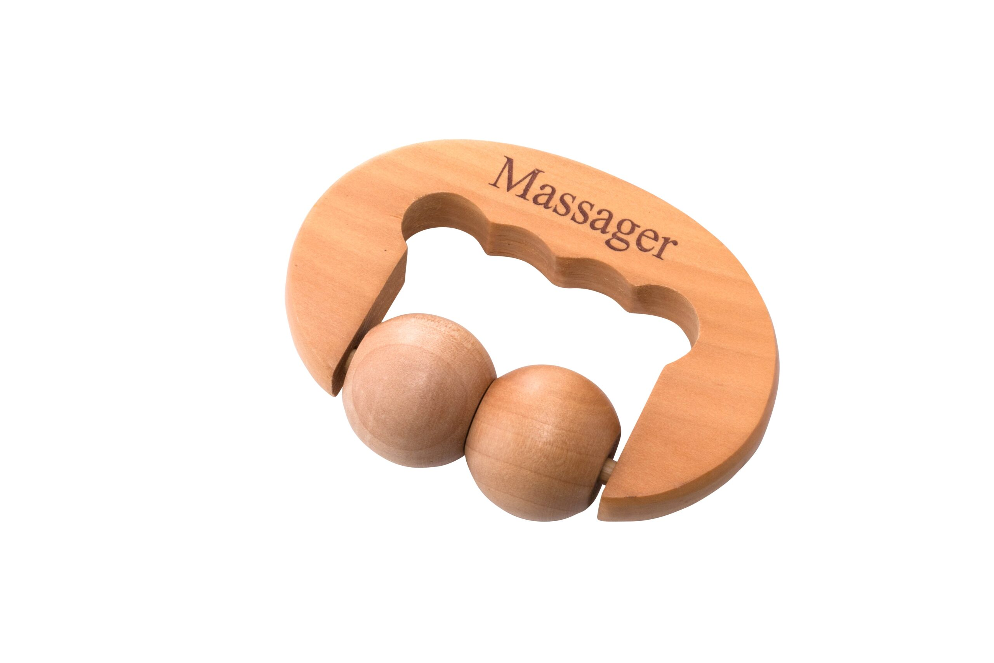
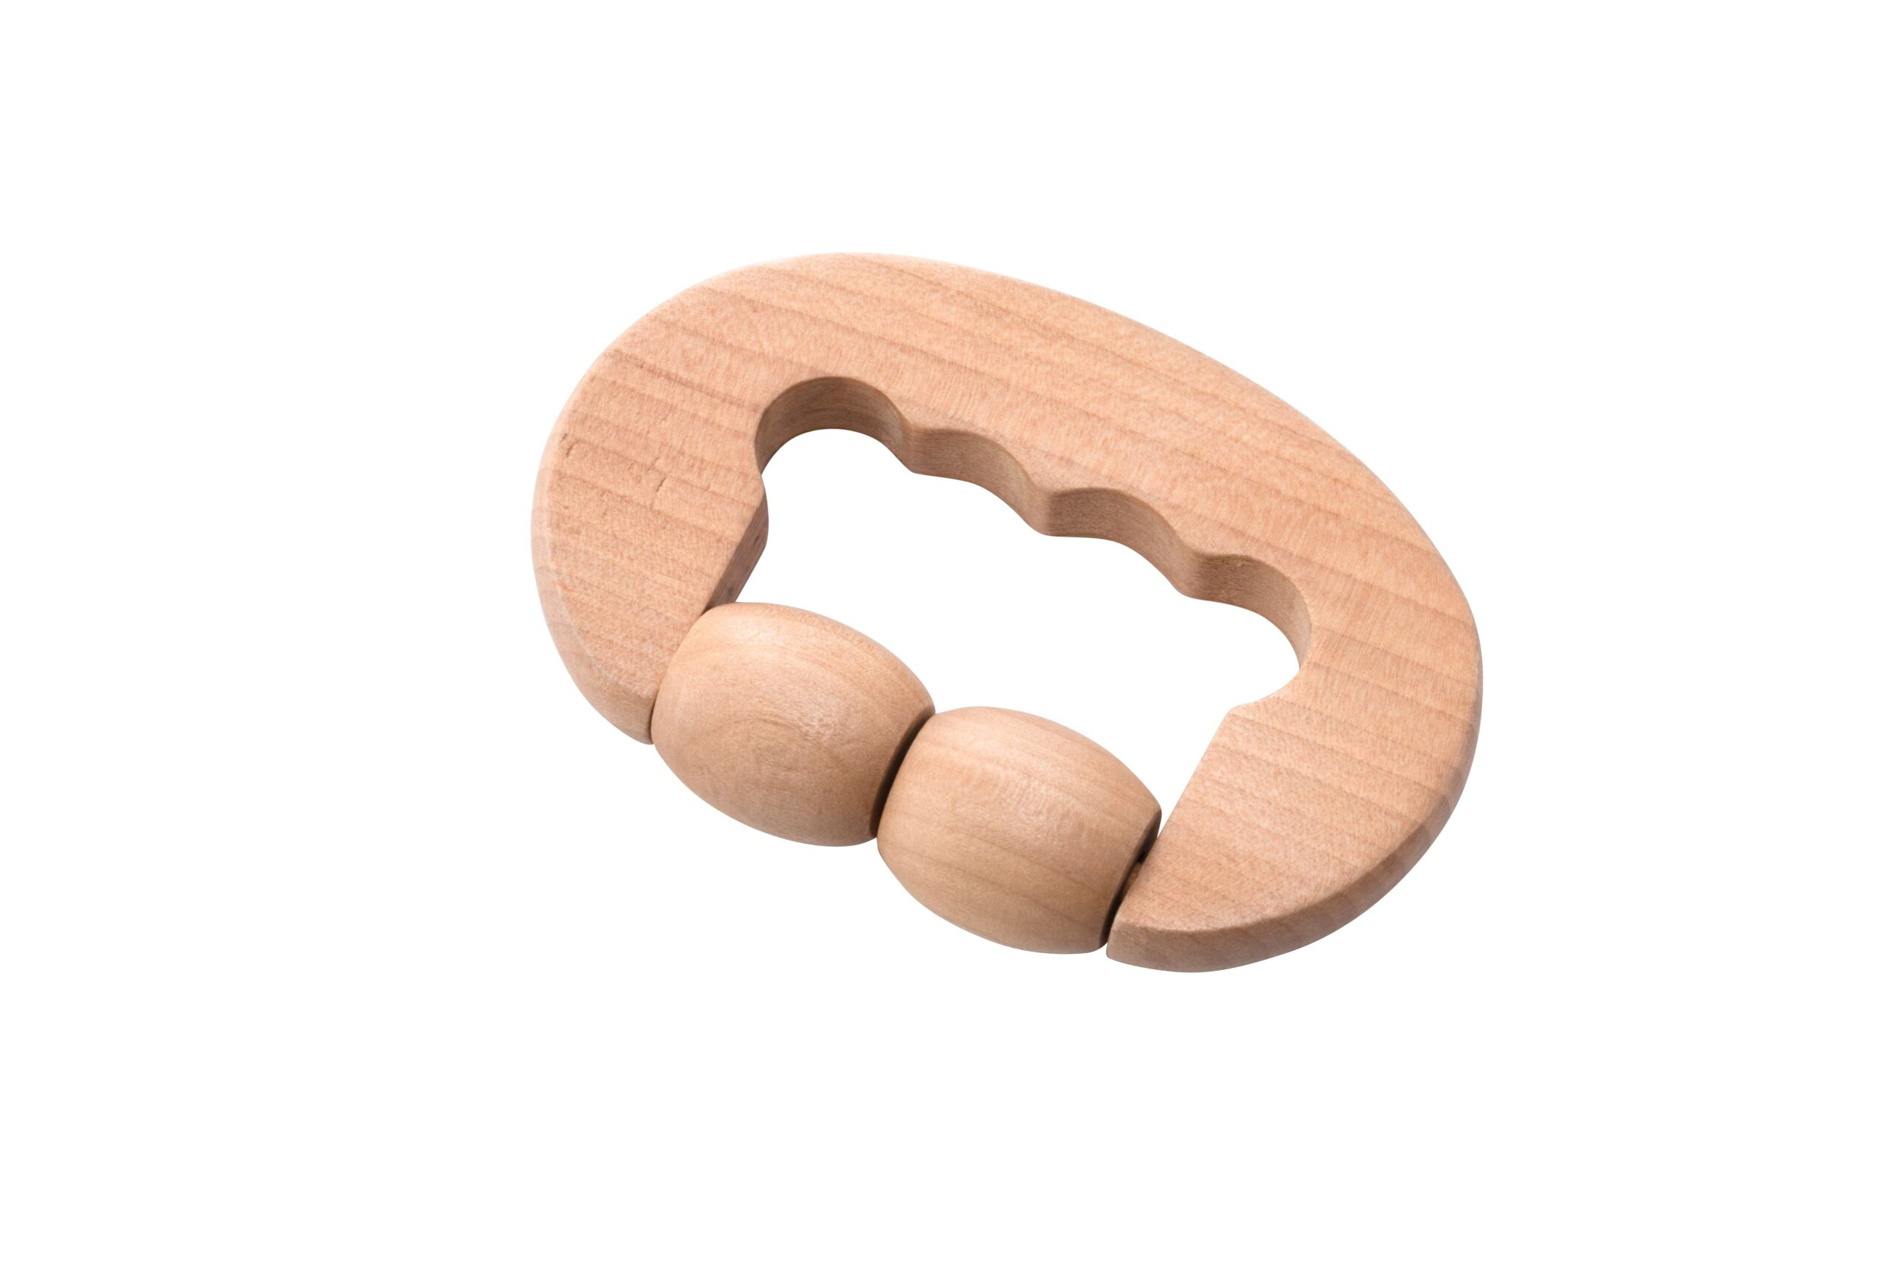
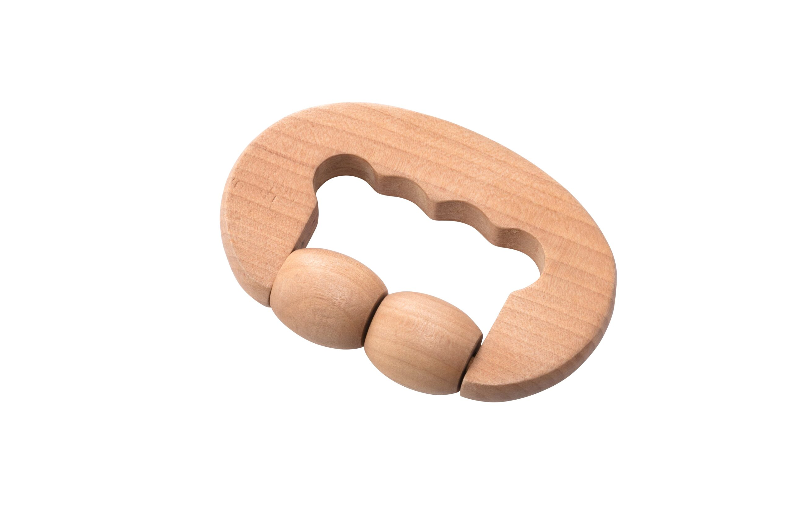
木製マッサージローラー
手軽にマッサージができます。
1,000個から
セルフケアアイテム オリジナルレーザー名入れが可能です。
品 番 org485 サイズ 約110×85mm 材 質 木等 名入れ レーザー 外 装 個別PP袋入
校了後約40日～

